Slide 1
TRƯỜNG THPT LONG TRƯỜNG
MÔN: CÔNG NGHỆ 10

Slide 2
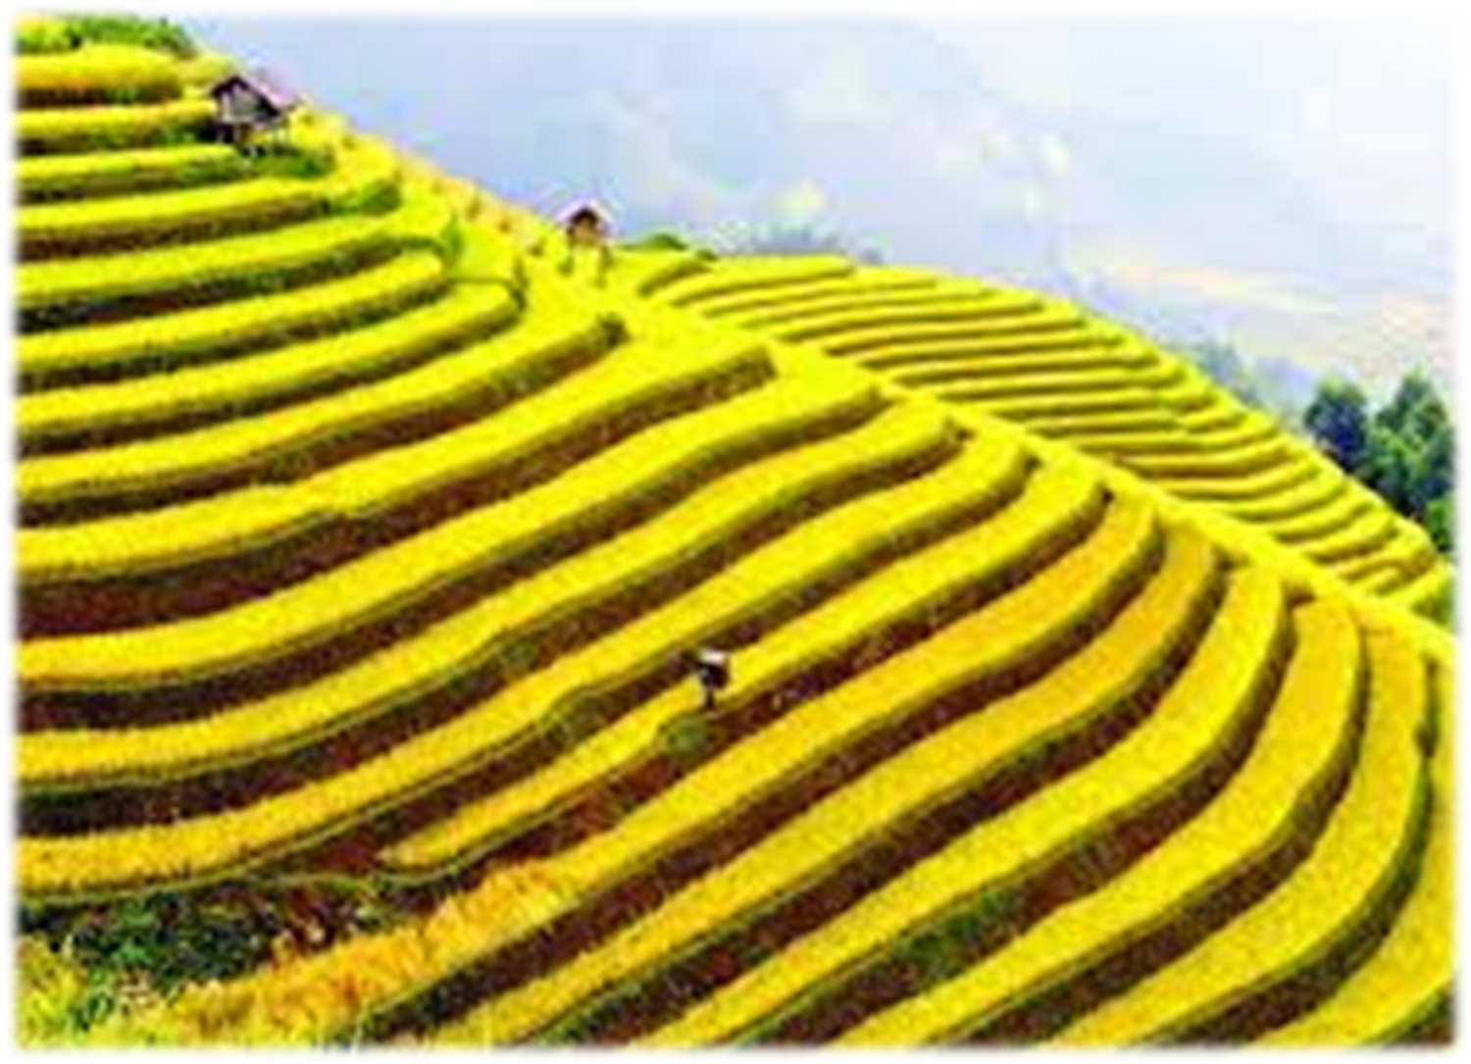
Trong quá trình sinh trưởng, phát triển, cây trồng không thể tránh khỏi sự phá hại của sâu, bệnh….
… ĐỂ HẠN CHẾ TỔN THẤT, CHÚNG TA PHẢI TÌM RA GIẢI PHÁP DIỆT TRỪ SÂU BỆNH…
….VÀ MUỐN THỰC HIỆN ĐƯỢC ĐIỀU ĐÓ, PHẢI BẮT ĐẦU TỪ VIỆC NGHIÊN CỨU ĐIỀU KIỆN PHÁT SINH, PHÁT TRIỂN CỦA SÂU BỆNH HẠI CÂY TRỒNG….

Slide 3
TRƯỜNG THPT LONG TRƯỜNG
MÔN: CÔNG NGHỆ 10
Bài 15
ĐIỀU KIỆN PHÁT SINH, PHÁT TRIỂN
CỦA SÂU, BỆNH HẠI CÂY TRỒNG

Slide 4
BÀI 15: ĐIỀU KIỆN PHÁT SINH, PHÁT TRIỂN CỦA SÂU BỆNH HẠI CÂY TRỒNG
NỘI DUNG BÀI HỌC
I. Nguồn sâu, bệnh hại
II. Điều kiện khí hậu, đất đai
III. Điều kiện giống cây trồng và chế độ chăm sóc
IV. Điều kiện để sâu, bệnh phát triển thành dịch

Slide 5
I. Nguồn sâu bệnh hại
BÀI 15: ĐIỀU KIỆN PHÁT SINH, PHÁT TRIỂN CỦA SÂU BỆNH HẠI CÂY TRỒNG
Hãy kể tên một số loài sâu, bệnh hại mà em biết?

Slide 6
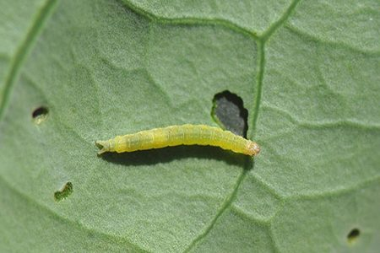
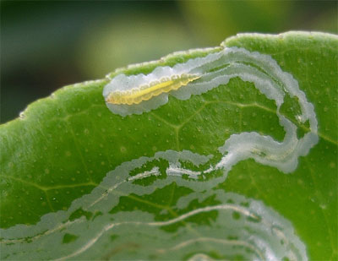
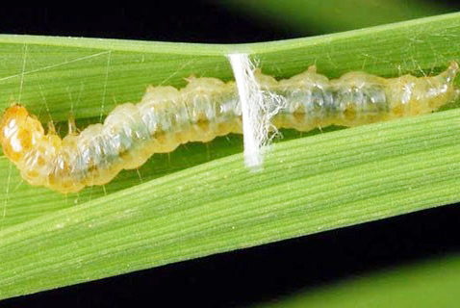
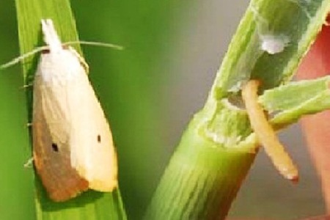
SÂU HẠI
Sâu vẽ bùa
Sâu tơ hại rau
Sâu cuốn lá
Sâu đục thân

Slide 7
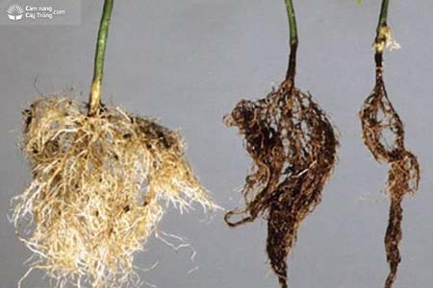
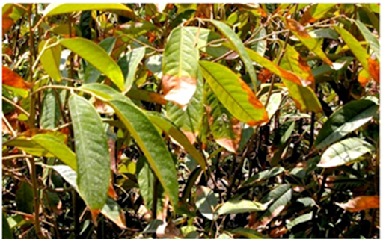
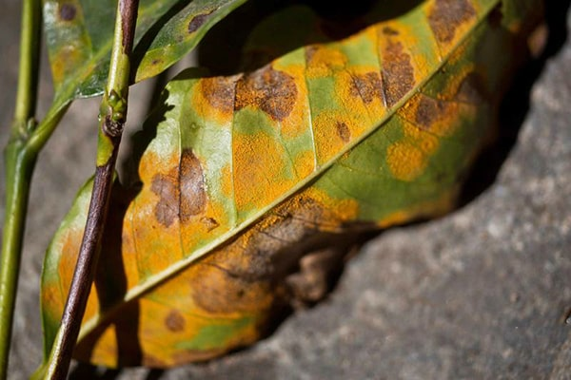
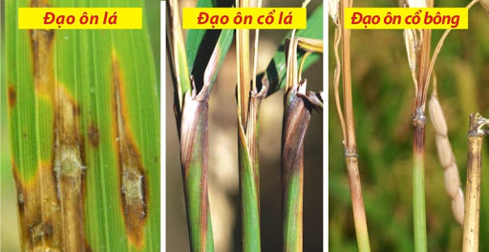
BỆNH HẠI
Bệnh rỉ sắt
Bệnh đạo ôn
Bệnh cháy lá
Bệnh thối rễ

Slide 8
I. Nguồn sâu bệnh hại
BÀI 15: ĐIỀU KIỆN PHÁT SINH, PHÁT TRIỂN CỦA SÂU BỆNH HẠI CÂY TRỒNG
1. Có sẵn trên đồng ruộng: Đất, bụi cây cỏ, bờ ruộng
2. Hạt giống, cây con bị nhiễm sâu bệnh
Hãy nêu các biện pháp để làm mất nơi cư trú của sâu bệnh hại trên đồng ruộng và ngăn chặn được con đường xâm nhập sâu bệnh hại vào ruộng?

Slide 9
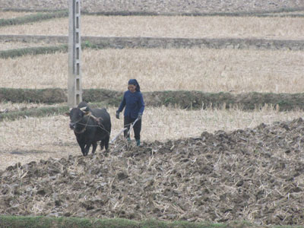
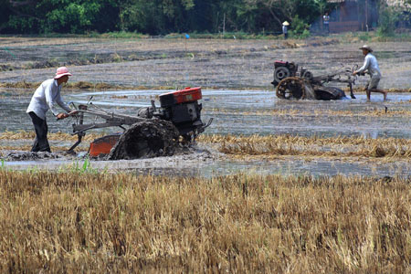
Biện pháp
Cày bừa, ngâm đất, phơi ải
Mục đích:
Diệt trừ trứng, nhộng, bào tử nấm...

Slide 10
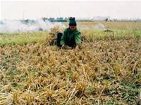
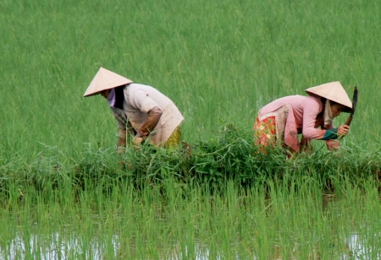
Biện pháp
Phát quang bờ bụi rậm, vệ sinh đồng ruộng
Mục đích:
Làm mất nơi cư trú, của sâu bệnh

Slide 11
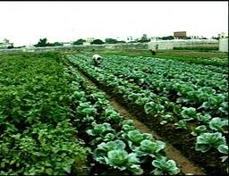
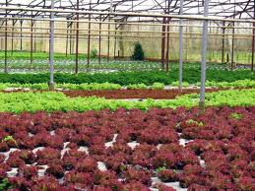
Biện pháp
Luân canh cây trồng
Mục đích:
Cắt đứt nguồn thức ăn của sâu, bệnh

Slide 12
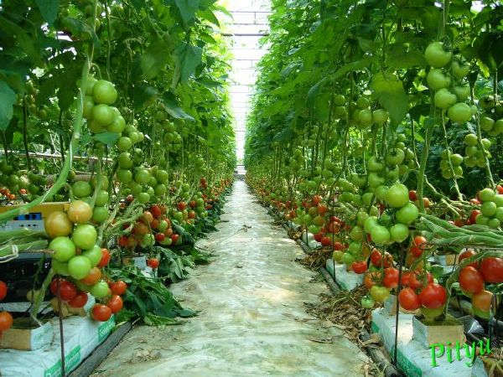
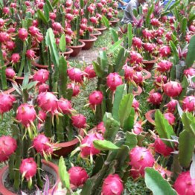
Biện pháp
Dùng giống sạch bệnh
Xử lí hạt giống trước khi gieo trồng hoặc sử dụng giống chống chịu bệnh
Mục đích:
Ngăn chặn con đường lây lan, xâm nhập

Slide 13
I. Nguồn sâu bệnh hại
BÀI 15: ĐIỀU KIỆN PHÁT SINH, PHÁT TRIỂN CỦA SÂU BỆNH HẠI CÂY TRỒNG
II. Điều kiện khí hậu, đất đai

Slide 14
II. Điều kiện khí hậu, đất đai
Kiến thức cần ghi nhớ
Phần câu hỏi
1. Quan sát biểu đồ sau và cho biết khoảng nhiệt độ sâu hại có thể sống và nhiệt độ sâu hại phát triển mạnh nhất?
1. Nhiệt độ MT: giới hạn sống của sâu hại: 10- 52⁰C, cực thuận 25-30⁰C.
Nhiệt độ MT ảnh hưởng trực tiếp đến:
(1) sự phát sinh, phát triển của sâu hại.
(2) Quá trình xâm nhập và lây lan của bệnh hại

Slide 15
II. Điều kiện khí hậu, đất đai
Kiến thức cần ghi nhớ
Phần câu hỏi
2. Độ ẩm không khí và lượng mưa ảnh hưởng như thế nào đến sâu, bệnh?
Nhiệt độ MT ảnh hưởng trực tiếp đến:
(1) sự phát sinh, phát triển của sâu, bệnh hại.
(2) Quá trình xâm nhập và lây lan của bệnh hại
2. Độ ẩm không khí và lượng mưa: ảnh hưởng đến sinh trưởng, phát dục của côn trùng vì lượng nước trong cơ thể sâu hại biến đổi theo độ ẩm không khí & lượng mưa.

Slide 16
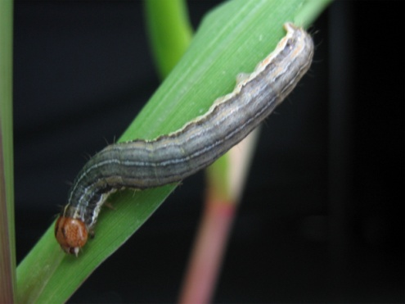
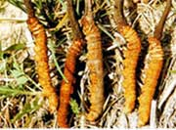
II. Điều kiện khí hậu, đất đai
Kiến thức cần ghi nhớ
Phần câu hỏi
3. Hãy nêu ảnh hưởng trực tiếp và gián tiếp của độ ẩm và lượng mưa lên sâu bệnh hại?
- lượng nước trong cơ thể sâu hại biến đổi theo độ ẩm không khí & lượng mưa.
- Nếu Độ ẩm thấp => Côn trùng bị chết
- Nếu độ ẩm cao (mưa nhiều) => Nhiều sâu bệnh
Độ ẩm thấp
- Ảnh hưởng gián tiếp thông qua thức ăn (khí hậu phù hợp cây trồng phát triển)

Slide 17
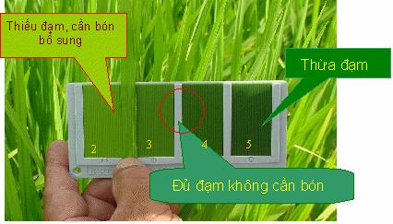
II. Điều kiện khí hậu, đất đai
Kiến thức cần ghi nhớ
Phần câu hỏi
- Ảnh hưởng gián tiếp thông qua thức ăn (khí hậu phù hợp cây trồng phát triển)
4. Đất đai ảnh hưởng như thế nào đến sâu bệnh hại, đây là ảnh hưởng trực tiếp hay gián tiếp?
3. Đất đai ảnh hưởng gián tiếp tới sâu bệnh hại, vì đất thừa hay thiếu dinh dưỡng làm cho cây phát triển không bình thường.

Slide 18
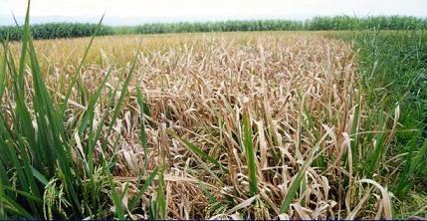
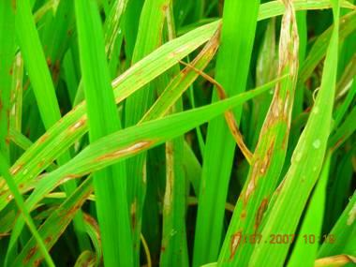
II. Điều kiện khí hậu, đất đai
Kiến thức cần ghi nhớ
Phần câu hỏi
5. Lấy ví dụ minh họa ảnh hưởng của đất tới sâu bệnh hại?
3. Đất đai ảnh hưởng gián tiếp tới sâu bệnh hại, vì đất thừa hay thiếu dinh dưỡng làm cho cây phát triển không bình thường.
Bạc lá
VD:
Đất thừa đạm: lúa bị bệnh đạo ôn, bạc lá;
Đất chua: cây bị bệnh tiêm lửa
Đạo ôn

Slide 19
I. Nguồn sâu bệnh hại
BÀI 15: ĐIỀU KIỆN PHÁT SINH, PHÁT TRIỂN CỦA SÂU BỆNH HẠI CÂY TRỒNG
II. Điều kiện khí hậu, đất đai
III. Điều kiện giống cây trồng và chế độ chăm sóc

Slide 20
III. Điều kiện giống cây trồng và chế độ chăm sóc
Từ 2 nội dung đã học, hãy cho biết những nguyên nhân từ giống cây trồng và chế độ chăm sóc làm cho sâu bệnh phát triển?
1. Sử dụng giống:
Bị nhiễm sâu bệnh.
Không chống chịu được sâu, bệnh
2. Chế độ chăm sóc:
Mất cân đối giữa nước và phân bón.
Bón nhiều phân hóa học, đặc biệt là đạm, kali.
Ngập úng, vết xây xát...

Slide 21
III. Điều kiện giống cây trồng và chế độ chăm sóc
3. Biện pháp hạn chế:
Nguyên nhân làm sâu bệnh phát triển | Biện pháp tương ứng
Giống bị nhiễm sâu bệnh.
Không chống chịu được sâu, bệnh
Mất cân đối giữa nước và phân bón.
Bón nhiều phân hóa học, đặc biệt là đạm, kali.
Ngập úng, vết xây xát...
Hãy nêu các biện pháp tương ứng để giảm thiểu các nguyên nhân làm sâu bệnh phát triển

Slide 22
III. Điều kiện giống cây trồng và chế độ chăm sóc
3. Biện pháp hạn chế:
Nguyên nhân làm sâu bệnh phát triển | Biện pháp tương ứng
Giống Bị nhiễm sâu bệnh.
Giống không chống chịu được sâu, bệnh
Mất cân đối giữa nước và phân bón.
Bón nhiều phân hóa học, đặc biệt là đạm, kali.
Ngập úng, vết xây xát...
Xử lý hạt giống trước khi gieo trồng
Sử dụng giống chống chịu bệnh
Bón phân và tưới nước cân đối
Không nên bón quá nhiều phân hóa học, đặc biệt là đạm
Tránh để ruộng bị ngập úng và gây ra vết thương cho cây trồng

Slide 23
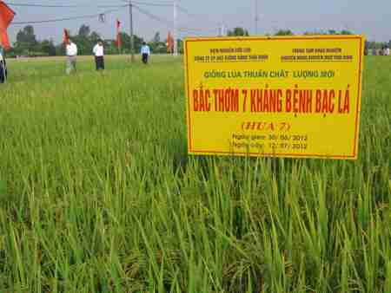
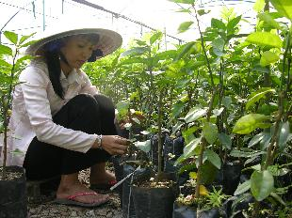
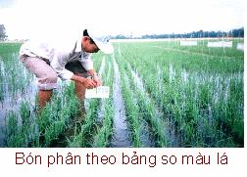
III. Điều kiện giống cây trồng và chế độ chăm sóc
3. Biện pháp hạn chế:
Hình 1
Hình 2
Hình 3
Chọn giống chống sâu, bệnh: lúa HUA 7, ngô LVN4…
Kiểm tra và xử lí giống trước khi gieo trồng.
- Có chế độ chăm sóc hợp lí.
Nhìn các hình ảnh trên và đoán xem đây là những biện pháp gì?

Slide 24
I. Nguồn sâu bệnh hại
BÀI 15: ĐIỀU KIỆN PHÁT SINH, PHÁT TRIỂN CỦA SÂU BỆNH HẠI CÂY TRỒNG
II. Điều kiện khí hậu, đất đai
III. Điều kiện giống cây trồng và chế độ chăm sóc
IV. Điều kiện để sâu, bệnh phát triển thành dịch.

Slide 25
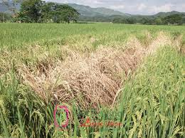
IV. Điều kiện để sâu, bệnh phát triển thành dịch.
1. Ổ dịch.
Quan sát hình sau, cho biết Ổ dịch là gì?

Slide 26
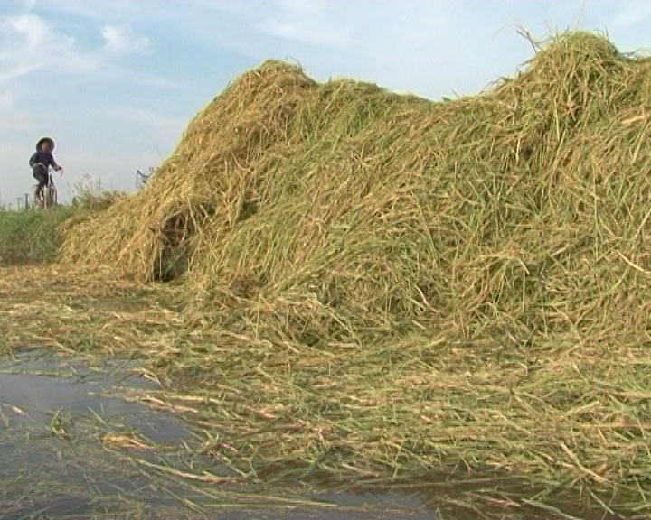
IV. Điều kiện để sâu, bệnh phát triển thành dịch.
1. Ổ dịch.
Là nơi xuất phát của sâu, bệnh để phát triển rộng ra trên đồng ruộng.
- Ví dụ: Trong cỏ, rác, rơm rạ sau thu hoạch...
Trong điều kiện như thế nào thì ổ dịch sẽ lan nhanh ra khắp ruộng?
Điều kiện thuận lợi: có đủ thức ăn, nhiệt độ, độ ẩm thích hợp
Dịch bệnh lan ra khắp cánh đồng
Ổ dịch

Slide 27
IV. Điều kiện để sâu, bệnh phát triển thành dịch.
2. Điều kiện phát triển thành dịch:
Nguồn sâu bệnh (ổ dịch)
Chế độ chăm sóc không hợp lý hoặc giống cây trồng bị nhiễm bệnh
Điều kiện khí hậu, đất đai thuận lợi cho sâu bệnh phát triển
Nêu những điều kiện để một ruộng đang không có sâu bệnh bị phát sinh phát triển thành dịch?
Dịch

Slide 28
BÀI TẬP CỦNG CỐ
1 | 2 | 3 | 4
5 | 6 | 7 | 8

Slide 29
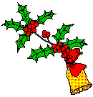
Chọn câu trả lời đúng nhất trong vòng 10s
Số giây còn lại tương ứng với số điểm nhóm đạt được.
0
1
2
3
4
5
6
7
8
9
10
CÂU 1
Nhiệt độ nào sâu, bệnh hại phát triển tốt nhất?
a. 20-25⁰C
b. 25-30⁰C
c. 30-45⁰C
d. 45-50⁰C
ĐÁP ÁN: B

Slide 30
Chọn câu trả lời đúng nhất trong vòng 10s
Số giây còn lại tương ứng với số điểm nhóm đạt được.
0
1
2
3
4
5
6
7
8
9
10
CÂU 2
Nếu độ ẩm không khí thấp, lượng nước trong cơ thể côn trùng sẽ:
a. Giảm
b. Tăng
c. Bình thường
d. Không bị ảnh hưởng
ĐÁP ÁN: A

Slide 31
Chọn câu trả lời đúng nhất trong vòng 10s
Số giây còn lại tương ứng với số điểm nhóm đạt được.
0
1
2
3
4
5
6
7
8
9
10
CÂU 3
Trên đất giàu mùn, giàu đạm, cây trồng dễ mắc bệnh:
a. Đạo ôn, bạc lá
b. Khô vằn, đạo ôn
c. Tiêm lửa, đạo ôn
d. Khô vằn, tiêm lửa
ĐÁP ÁN: A

Slide 32
Chọn câu trả lời đúng nhất trong vòng 10s
Số giây còn lại tương ứng với số điểm nhóm đạt được.
0
1
2
3
4
5
6
7
8
9
10
CÂU 4
Trong điều kiện nào sâu, bệnh phát triển thành dịch:
a. Có ổ dịch
b. Điều kiện môi trường thuận lợi cho sâu, bệnh phát triển
c. Giống cây trồng kháng sâu, bệnh kém
d. Cả 3 phương án trên
ĐÁP ÁN: D

Slide 33
Chọn câu trả lời đúng nhất trong vòng 10s
Số giây còn lại tương ứng với số điểm nhóm đạt được.
0
1
2
3
4
5
6
7
8
9
10
CÂU 5
Điều kiện nào thì ổ dịch sẽ lan nhanh?
a. Có đủ thức ăn
b. Nhiệt độ, độ ẩm thích hợp
c. a và b đúng
d. a và b sai
ĐÁP ÁN: C

Slide 34
Chọn câu trả lời đúng nhất trong vòng 10s
Số giây còn lại tương ứng với số điểm nhóm đạt được.
0
1
2
3
4
5
6
7
8
9
10
CÂU 6
Trên đất bị chua, cây trồng dễ mắc bệnh:
a. Đạo ôn, bạc lá
b. Khô vằn, đạo ôn
c. Tiêm lửa
d. Khô vằn
ĐÁP ÁN: C

Slide 35
Chọn câu trả lời đúng nhất trong vòng 10s
Số giây còn lại tương ứng với số điểm nhóm đạt được.
0
1
2
3
4
5
6
7
8
9
10
CÂU 7
Sâu bệnh phát sinh trên đồng ruộng tiềm ẩn ở:
a. Bờ bụi cây cỏ
b. Trong đất, nước
c. Trong hạt giống, giống cây trồng
d. Cả 3 phương án trên.
ĐÁP ÁN: D

Slide 36
Chọn câu trả lời đúng nhất trong vòng 10s
Số giây còn lại tương ứng với số điểm nhóm đạt được.
0
1
2
3
4
5
6
7
8
9
10
CÂU 8
Bón phân nên bón thừa hơn thiếu, đúng hay sai? Tại sao?
ĐÁP ÁN: Sai, vì sẽ làm cho cây phát triển không bình thường dễ bị sâu, bệnh tấn công.

Slide 37
CÔNG VIỆC VỀ NHÀ.
1. Ghi chép bài vào vở, làm bài tập
2. Chuẩn bị bài thực hành 16: Nhận biết một số loại sâu, bệnh hại lúa

